Slide 1
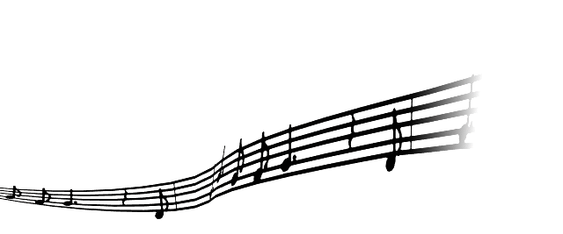
Chào mừng các em đến với giờ học
líp 3
GV: Trần Thị Thúy Diễm Năm học: 2020 - 2021

Slide 2
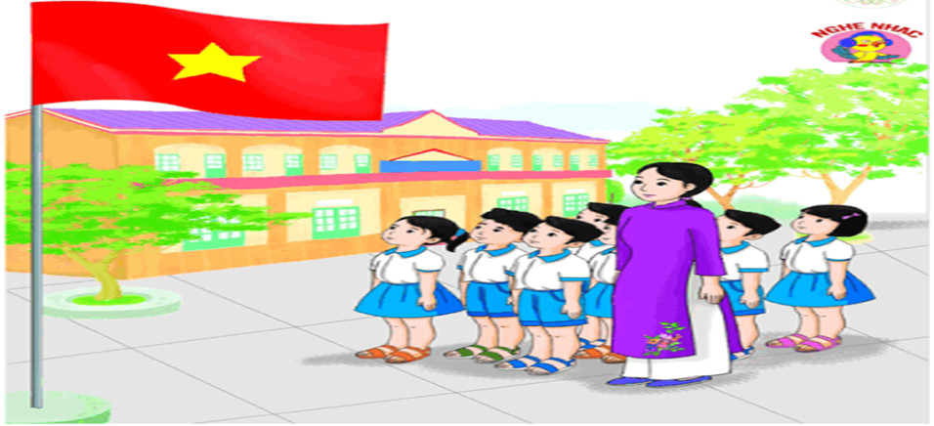
Âm nhạc 3
TIẾT 1
HỌC HÁT BÀI: QUỐC CA VIỆT NAM (LỜI 1)
Nhạc và lời: Văn Cao

Slide 3
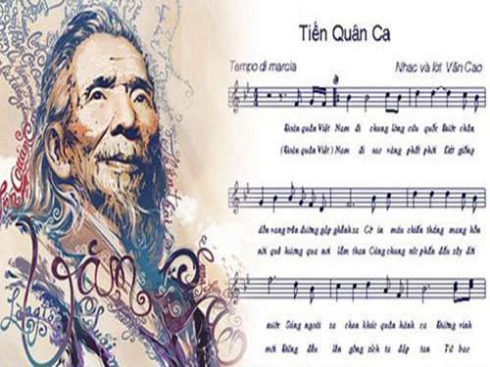
2. NGHE NHẠC: QUỐC CA
Giới thiệu tác giả - tác phẩm
Nhạc sĩ Văn Cao sinh ngày 15 tháng 11 năm 1923 – mất ngày 10 tháng 7 năm 1995.
Bài Quốc Ca trước có tên gọi là "Tiến quân ca" là một bài hát do nhạc sĩ Văn Cao (1923–1995) sáng tác vào năm 1944 và được sử dụng làm quốc ca của nước Cộng hòa xã hội chủ nghĩa Việt Nam kể từ năm 1976.

Slide 4
Nghe hát mẫu
QUỐC CA
Nhạc và lời : Văn Cao

Slide 5
ĐỌC LỜI CA LỜI 1
CÂU 1: Đoàn quân Việt Nam đi chung lòng cứu quốc.
CÂU 2: Bước chân dồn vang trên đường gập ghềnh xa.
CÂU 3: Cờ in máu chiến thắng mang hồn nước.
CÂU 4: Súng ngoài xa chen khúc quân hành ca.
CÂU 5: Đường vinh quang xây xác quân thù.
CÂU 6: Thắng gian lao cùng nhau lập chiến khu.
CÂU 7: Vì nhân dân chiến đấu không ngừng.
CÂU 8: Tiến mau ra sa trường.
CÂU 9: Tiến lên, cùng tiến lên.
CÂU 10: Nước non Việt Nam ta vững bền.

Slide 6
Dạy hát nối tiếp
Câu 1
Đoàn quân Việt Nam đi chung lòng cứu quốc.

Slide 7
Câu 2
Bước chân dồn vang trên đường gập ghềnh xa.

Slide 8
Câu 3
Cờ in máu chiến thắng mang hồn nước.

Slide 9
Câu 4
Súng ngoài xa chen khúc quân hành ca.

Slide 10
Câu 1+2+3+ 4
Đoàn quân Việt Nam đi chung lòng cứu quốc. Bước chân dồn vang trên đường gập ghềnh xa. Cờ in máu chiến thắng mang hồn nước. Súng ngoài xa chen khúc quân hành ca.

Slide 11
Câu 5
Đường vinh quang xây xác quân thù.

Slide 12
Câu 6
Thắng gian lao cùng nhau lập chiến khu.

Slide 13
Câu 7
Vì nhân dân chiến đấu không ngừng.

Slide 14
Câu 8
Tiến mau ra sa trường

Slide 15
Câu 5+6+7+8
Đường vinh quang xây xác quân thù. Thắng gian lao cùng nhau lập chiến khu. Vì nhân dân chiến đấu không ngừng. Tiến mau ra sa trường

Slide 16
Câu 9
Tiến lên, cùng tiến lên.

Slide 17
Câu 10
Nước non Việt Nam ta vững bền

Slide 18
Câu 9+10
Tiến lên, cùng tiến lên. Nước non Việt Nam ta vững bền.

Slide 19
Hát cả lời 1

Slide 20
Các em học thuộc lời 1 bài “Quốc ca”,
hát đúng giai điệu, lời ca nhé!

Slide 21
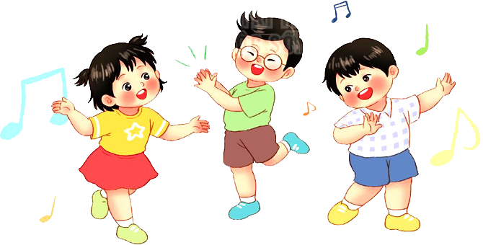
Chúc các bạn học sinh
chăm ngoan học giỏi
ÂM NHẠC LỚP 3

